Slide 1
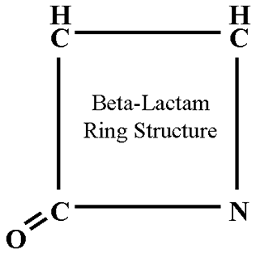
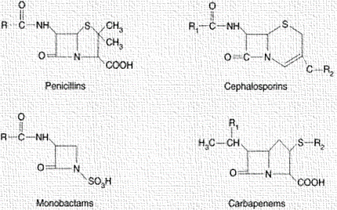
Karbapenemler

Slide 2
Farmakokinetik
Karbapenemler (sentetik β-laktamlar)
Imipenem/silastatin, Meropenem, Doripenem, Ertapenem
Tüm vücut sıvılarına penetrasyon (SSS dahil)
Eliminasyon böbreklerden
Böbrek fonksiyon bozukluklarında
DOZUN ÇOK HASSAS BELİRLENMESİ şart

Slide 3
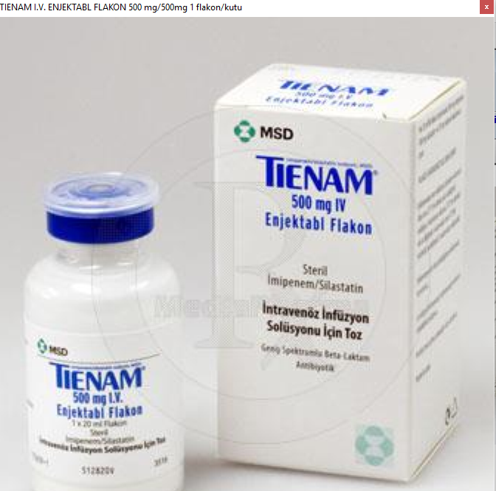
İmipenem/silastatin
İmipenem renal dehidropeptidazla
inaktive ediliyor
Silastatin,
renal dehidropeptidazı inhibe ediyor ve ilacın vücutta kalma süresini uzatıyor

Slide 4
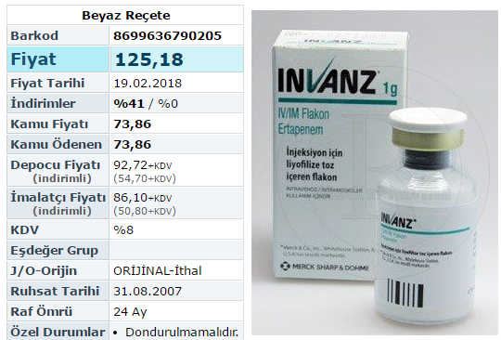
Öteki karbapenemlere kıyasla ertapenemin en önemli üstünlüğü uzun yarılanma ömrü ve günde tek doz uygulanabilmesi
im/iv (dikkat: im uygulama! )

Slide 5
What are they good for?
Diğer ilaçlara dirençli mikroorganizma enfeksiyonlarında
Örnek: P. aeruginosa (ertapenem hariç)
Karma aerobik/anaerobik enfeksiyonlar
ESBL üreten organizmaların neden olduğu
enfeksiyonlar
İntraabdominal enfeksiyonlar
Nozokomiyal enfeksiyonlar, febril nötropeni için
imipenem/silastatin, meropenem, doripenem

Slide 6
Advers Etkiler
Bulantı, kusma, diyare
Cilt reaksiyonları
Uygulama yerinde irritasyon
Tutarıklara neden olabiliyorlar (özellikle IMIPENEM)

Slide 7
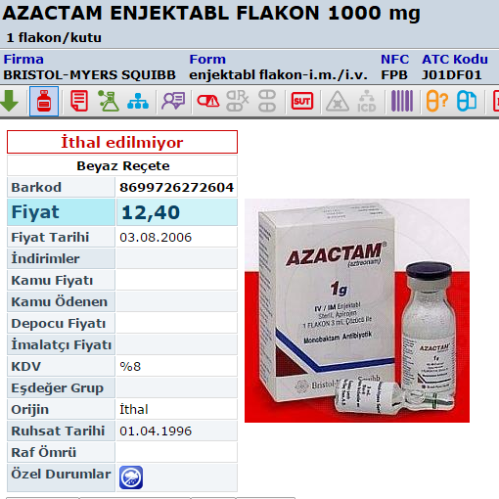
Monobaktam
Aztreonam

Slide 8
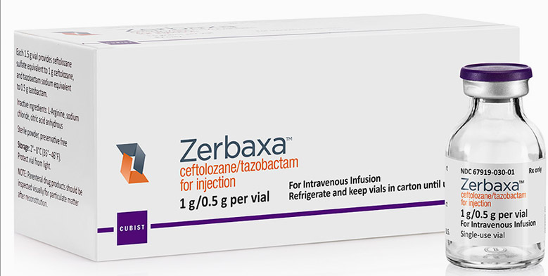
Seftolozan-Tazobaktam
Seftolozan yeni bir sefalosporin
Gram-negatiflerin neden olduğu ve konvansiyonel antibiyotiklere dirençli enfeksiyonlara karşı geliştirildi
İdrar yolları enfeksiyonları, intraabdominal enfeksiyonlar ve solunum desteği kullanılmasından kaynaklanan pnömonide kullanılıyor

Slide 9
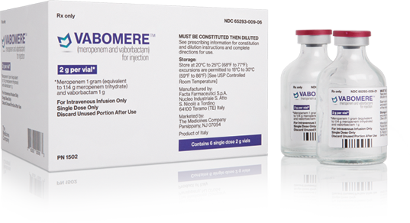
Meropenem-Vaborbaktam
Vaborbaktam yeni ve geniş-spektrumlu beta-laktamaz inhibitörü
class A karbapenemazları [K. Pneumoniae karbapenemazları (KPC) dahil] etkin bir şekilde inhibe ediyor
class B ve D karbapenemazlarına (örnek, metallo-beta-laktamazlar ve OXA-tipi enzimlere) etkili değil

Slide 10
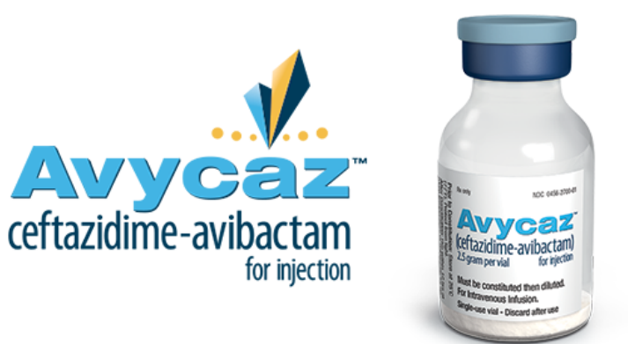
Seftazidim-Avibaktam
Avibaktam yeni ve geniş spektrumlu beta-laktamaz inhibitörü
Seftazidime eklenmesi, etki spektrumunu Enterobacteriaceae’nin çoğunu (AmpC beta-laktamaz, ESBL ve bazı OXA-tipi karbapenemazları üretenler dahil) ve tek başına seftazidime yüksek MIC gösteren P. aeruginosa türlerini de kapsayacak şekilde
genişletir

Slide 11
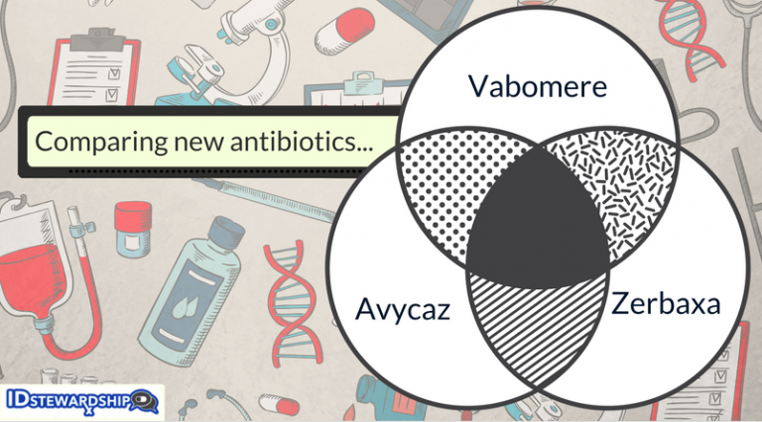

Slide 12
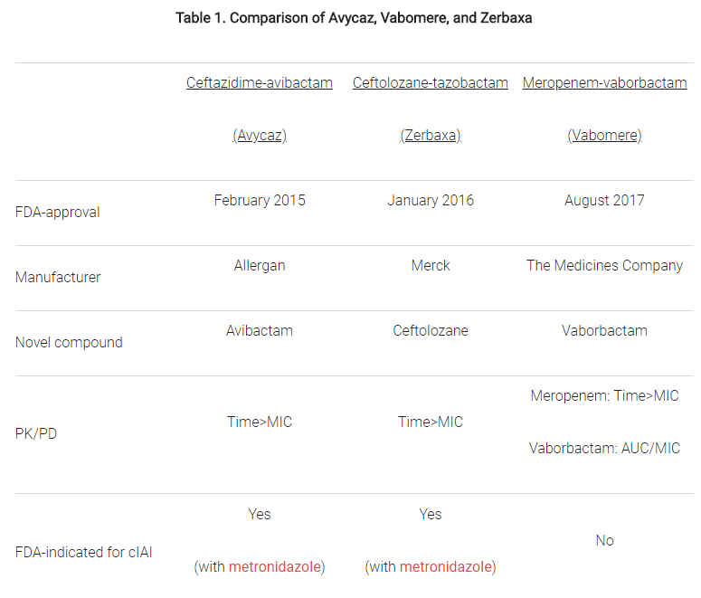

Slide 13
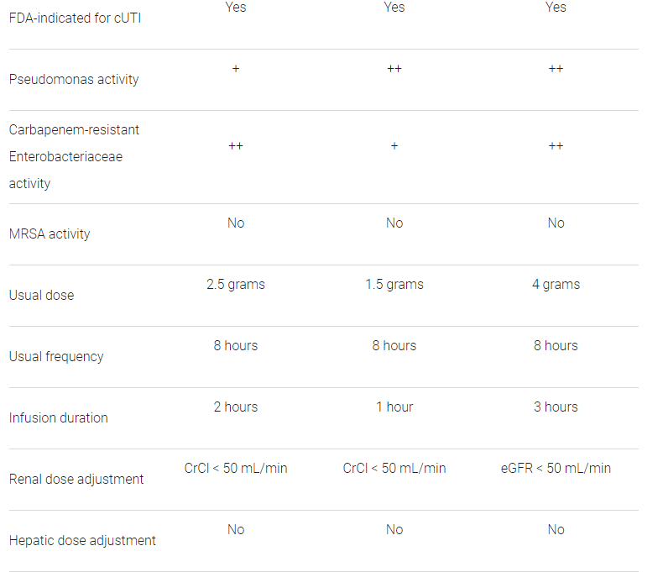

Slide 14
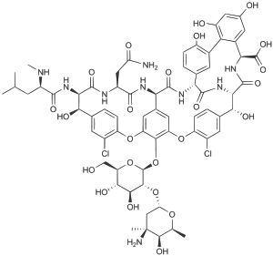
Hücre Duvar Sentezinin Diğer İnhibitörleri
Vankomisin (Türkiye’de yalnızca parenteral preparat)
beta- laktam halkası YOK
PBPlere BAĞLANMIYOR

Slide 15
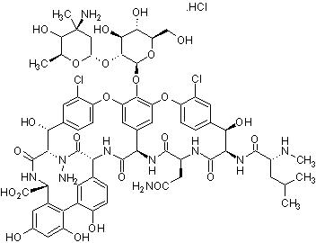
f AUC:MIC
Konsantrasyon VE
zamana bağlı
24 saatlik
serbest [AB] maruziyeti ile
MIC ilişkisi
Prototip vankomisin (+kinolonlar; teikoplanin)
vankomisin

Slide 16
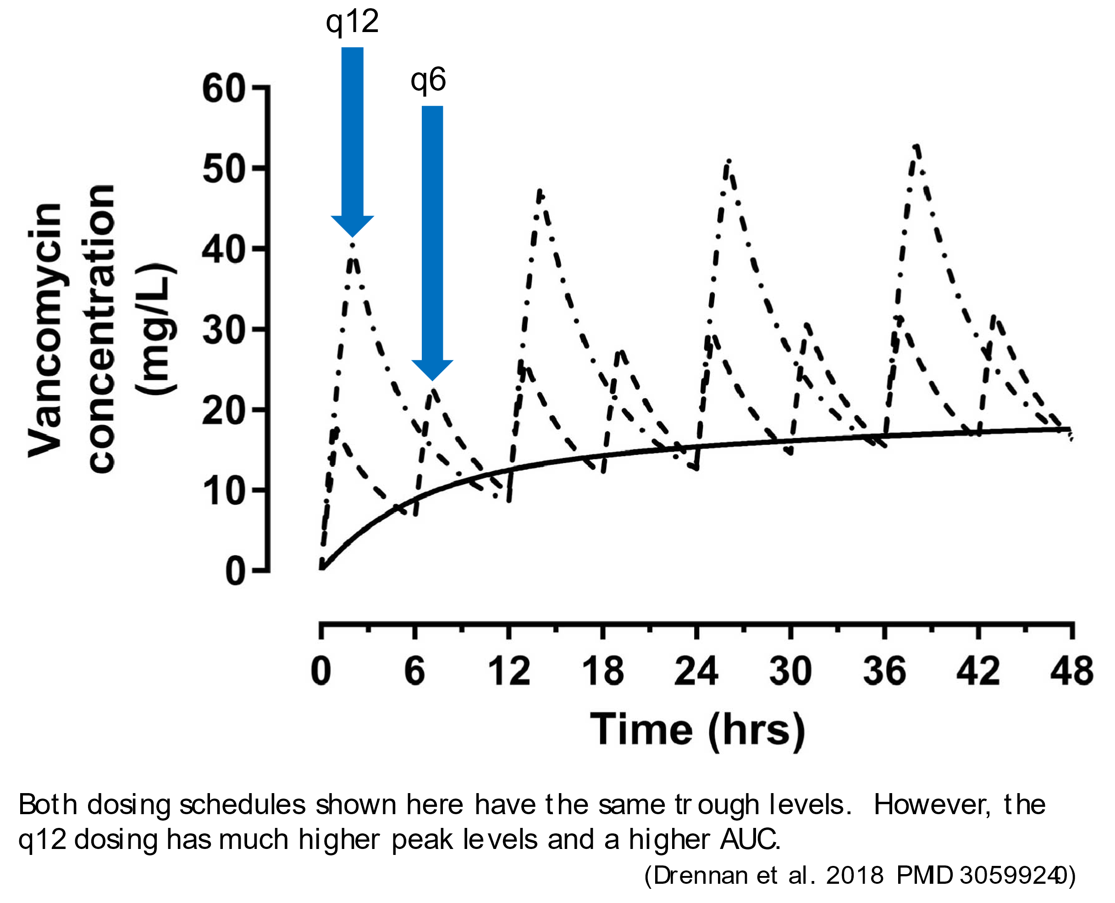
f AUC:MIC
Dozlamada daha serbestiz: dozu ve/ya uygulama sıklığını değiştirerek aynı fAUC değerlerine ulaşabiliyoruz
…

Slide 17
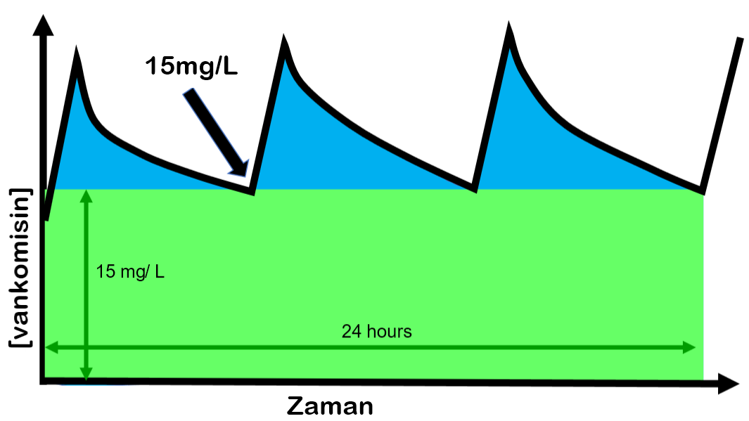
Grudge match: Dip vs. AUC
MIC artışı
Through 5-10mg/L → →15 (20)mg/L
15x24=360mg/L
…
24 saat

Slide 18
AUC₂₄ 630mg/L
AUC₂₄ 500mg/L
Sürekli
İnfüzyon
AUC₂₄ 370mg/L
Drennan et al. 2019. The dosing and monitoring of vancomycin: what is the best way forward? Int J Antimicrob Agents
https://emcrit.org/squirt/vanco/

Slide 19
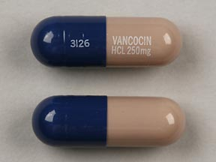
Teicoplanin (sadece Avrupa’da)
Telavancin
vankomisine benzer ilaçlar
antibiyotikle-indüklenen psödomembranöz kolit (ORAL KULLANIM!!)
Türkiye’de yok
«Flakon hazırlandıktan sonra, seçilen dozlar 250 mg (5ml) veya 125 mg (2,5ml), 30 ml su ile seyreltilebilir ve hastaya içmesi için verilebilir veya seyreltilen madde nazogastrik tüp ile uygulanabilir. Psödomembranöz kolit ve stafilokokal enterokolit dışındaki durumlar için vankomisin oral olarak etkili değildir»

Slide 20
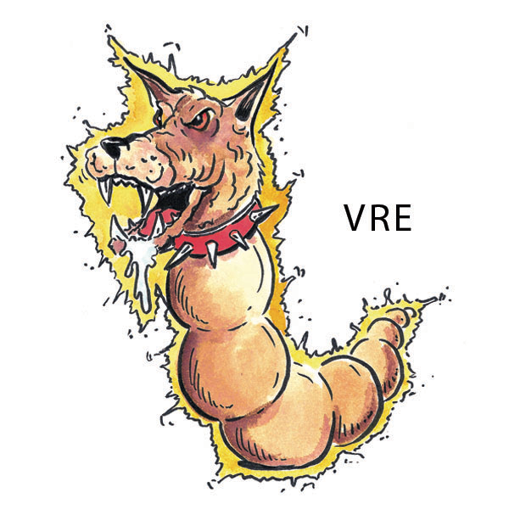
Vankomisinin HENÜZ direnç geliştirmemiş
Gram +lere etkinliği var
Çoğu Enterokok dirençli: VRE
Kolonize VRE taşıyan (bakteri var ama enfeksiyon semptomu YOK) kişilerde tedavi gerekmiyor
Çoğu VRE enfeksiyonu vankomisin dışında bir antibiyotikle tedavi edilebiliyor
Etkili antibiyotiğin saptanması için laboratuvar testi gerekli
Mesanelerinde VRE enfeksiyonu bulunan ve üriner kateter takılı hastalarda sadece kateterin çıkarılması bile enfeksiyondan kurtarabiliyor

Slide 21
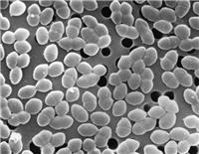
ADVERSE EFFECTS
Ototoksik
NEFROTOKSİK

Slide 22
Daptomisin
Vankomisine benziyor, etki mekanizması belli değil ama
hücre membranına bağlanıyor
Basitrasin (Thiocilline®)
Nefrotoksik olduğundan sadece lokal
Sikloserin
Nörotoksik olduğundan yalnızca öteki antitüberküloz ilaçlara
dirençli tüberkülozda
Fosfomisin
Üriner sistem enfeksiyonlarında

